Slide 1
基于价格波动的动态仓位管理策略研究
—— 量化投资策略的构建、回测与基准比较 ——
作者：李萍
日期：2026 年 1 月 12 日

Slide 2
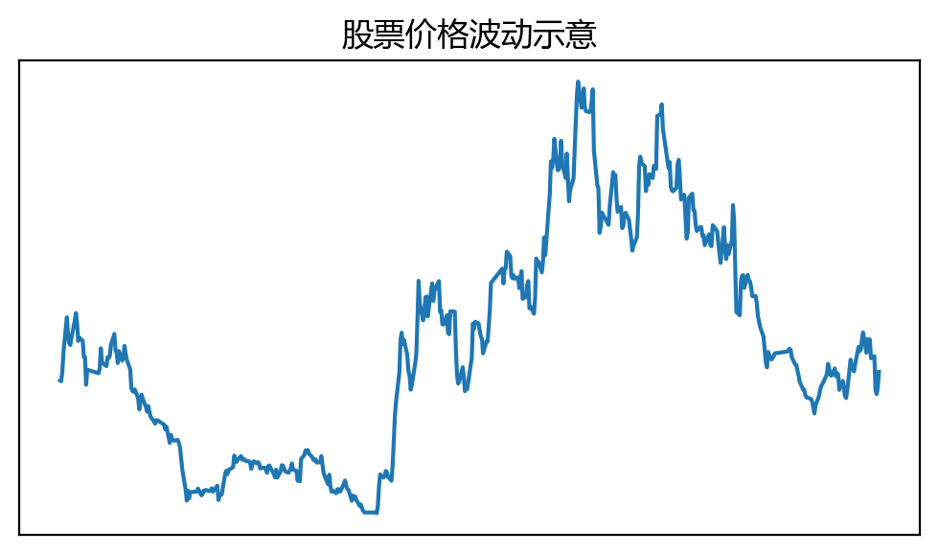
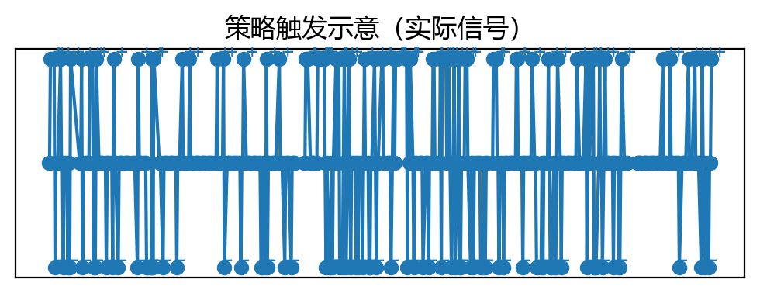
研究背景
• 市场波动大，固定仓位组合难以应对短期涨跌
• 固定仓位可能错失收益或承受过高回撤
• 本策略基于价格涨跌触发动态加减仓
• 通过动态仓位管理，控制风险、提升收益
示例指标 | 数值
总收益率 | 0.07%
最大回撤 | -7.05%

Slide 3
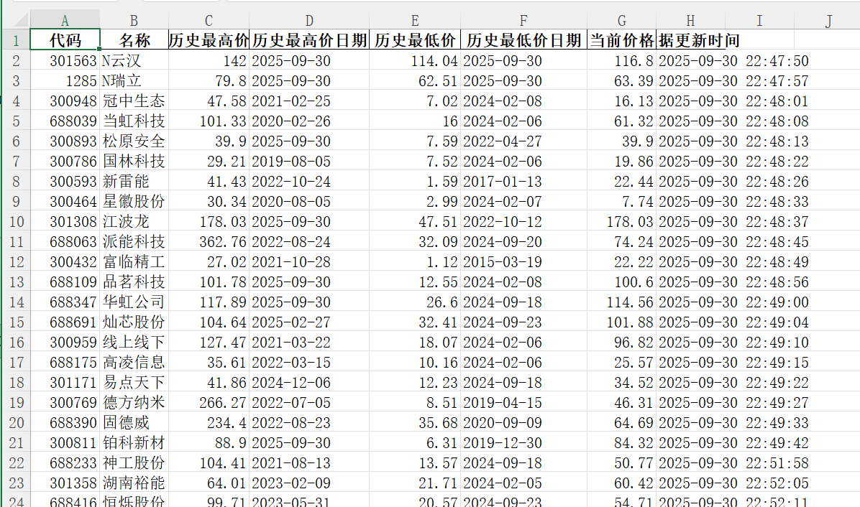
爬虫数据

Slide 4
目标界定与探索
完整请求头伪装：添加 User-Agent、Referer、Cookie、Accept 等浏览器字段，模拟真实浏览器请求，避免被识别为爬虫
随机延时机制：无固定间隔，规避频率检测
分批休眠策略：每批处理完成后，休眠 120-180秒，降低短时间请求量
接口参数精简：仅请求必要字段，减少接口负载，降低被风控概率
东方财富网提供 A 股股票、ETF 基金完整的行情数据，是金融数据分析优质数据源
金融数据分析需要历史 K 线数据 + 实时行情数据 结合，支撑后续价格分析需求
拼接规范证券编码：市场代码.股票代码（如 1.000001 平安银行、0.600000 浦发银行）
接口状态校验：判断 rc=0 才为正常返回，异常则终止分页数据去重：dict.fromkeys() 保持顺序去重，避免重复股票
兜底机制：未获取数据时返回示例股票数据，保证程序不中断
ETF 价格校准操作内容：识别 ETF 类型，将原始偏低的价格乘以 10 修正
异常价格兜底处理操作内容：若最新价为 0（接口返回异常），用昨收价替代

Slide 5
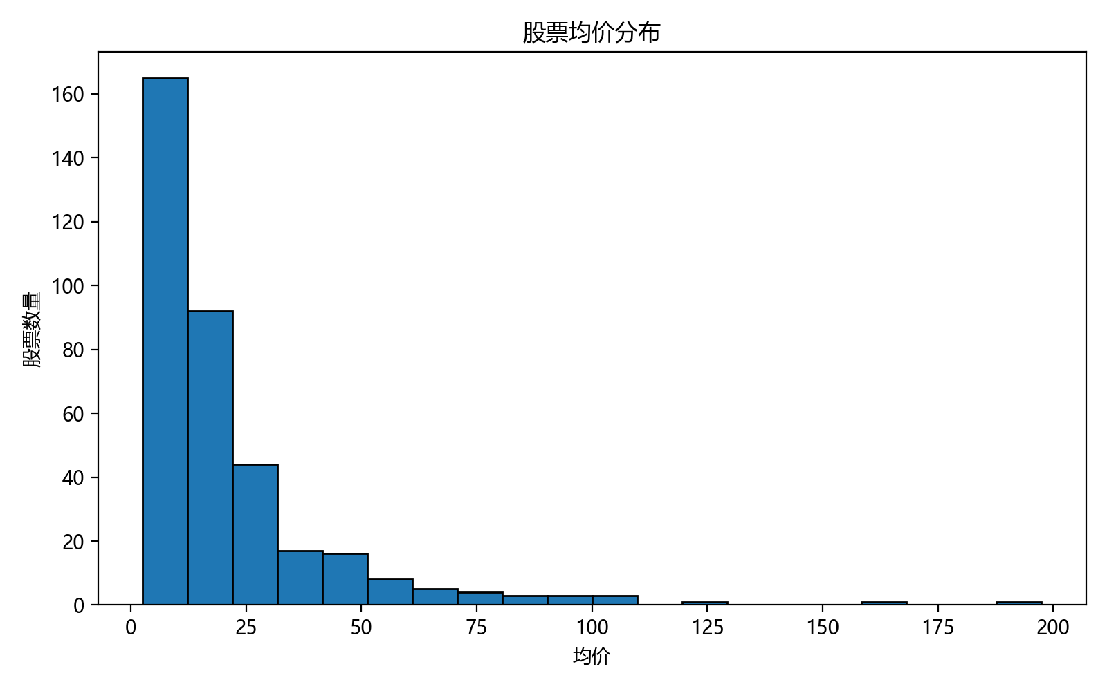
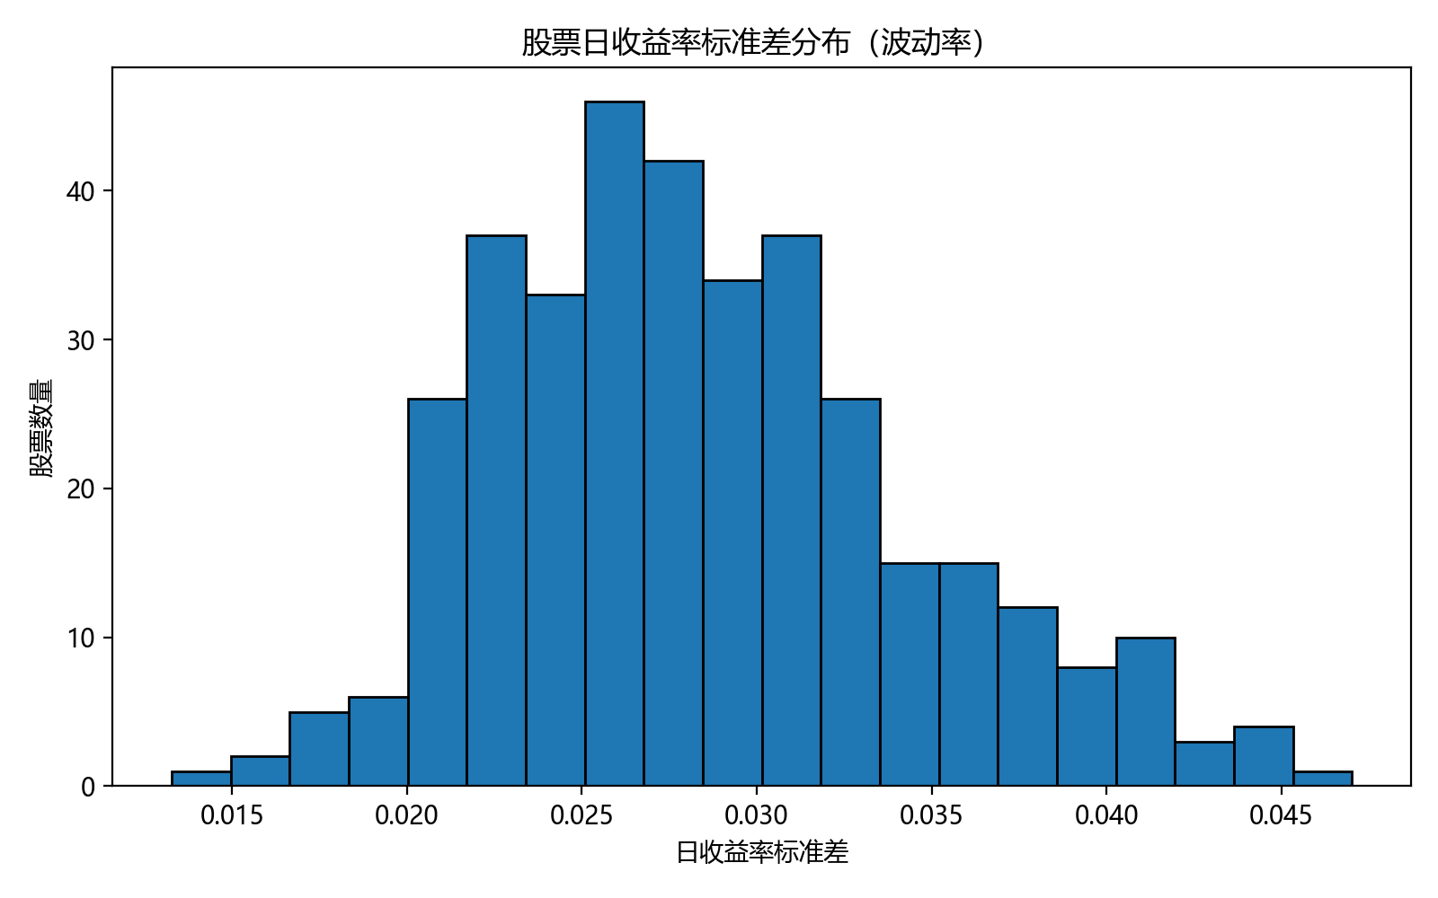
数据来源与探索分析
• A股前 500只股票历史日线数据（2022–2023）
• 数据通过 AkShare 获取
• 保证每只股票交易日一致（交易日交集筛选）
• 对股票价格与波动性进行了探索性分析

Slide 6
策略设计与参数自动学习
均值回归策略：核心盈利逻辑，假设股价大幅波动后向价值中枢回归，当个股单日涨跌幅达设定阈值时，上涨超阈值则减持止盈，下跌超阈值则逢低加仓，每日逐票触发调仓。
平稳期随机小幅微调策略：股价波动未达阈值时，对仓位进行 ±5% 基准仓位的随机微调，模拟实盘交易行为，平滑净值曲线。
指标分析策略：通过总收益率（衡量绝对盈利）、最大回撤（衡量极端风险）、夏普比率（衡量收益风险性价比）三大经典指标，客观评估策略表现。

Slide 7
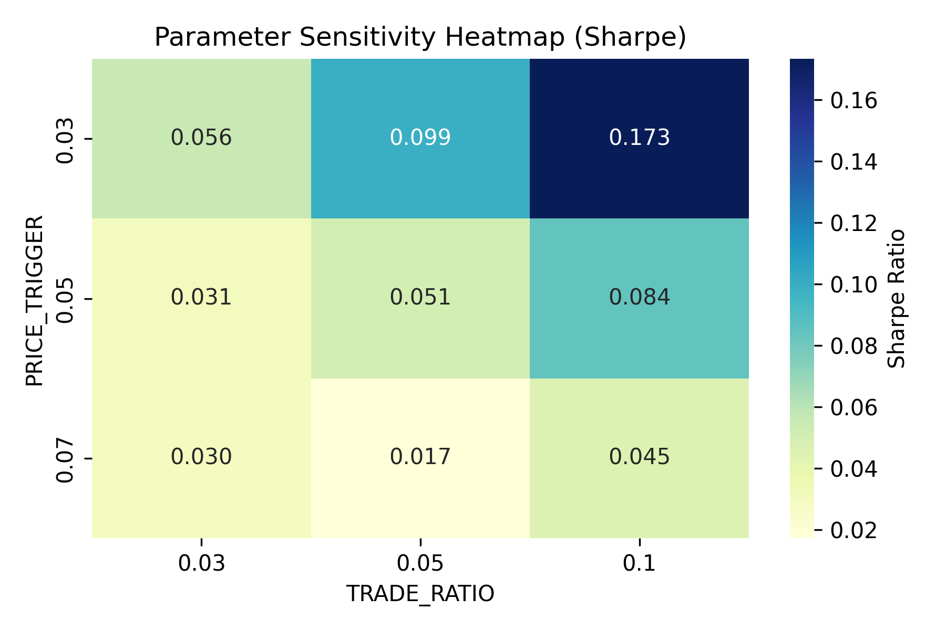
参数敏感性分析

Slide 8
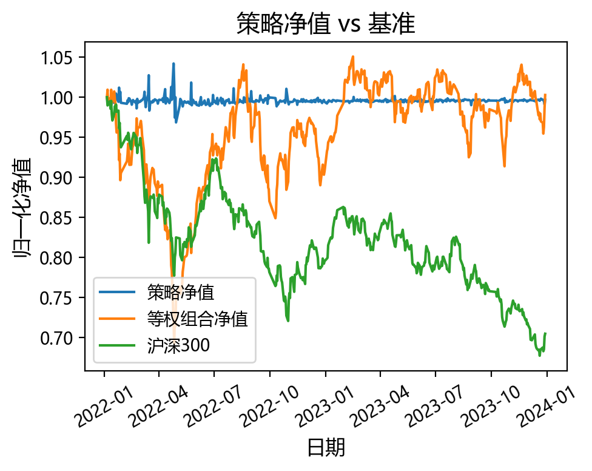
基准选择与说明
• 等权组合（EqualWeight）：所有选定股票等权持仓
• 沪深300指数（HS300）：市场代表指数
• 对齐起点日期，统一归一化比较
• 对比策略净值曲线，直观评估策略超额收益
指标 | 数值
总收益率 | -0.0048
最大回撤 | -0.0249
夏普比率 | -0.0952

Slide 9
总结与展望
研究总结
基于价格波动的动态仓位管理策略能够有效捕捉市场短期波动机会。
在历史回测中，该策略相较于等权组合与指数基准表现出更优的风险收益特征。
参数自动学习方法提高了策略构建的客观性与稳健性。
未来展望
引入多因子信号（如动量、波动率、成交量）以增强交易决策。
结合风险控制机制（止损、最大回撤约束）进一步优化策略稳定性。
扩展至不同时间尺度数据（高频或长期）以验证策略泛化能力。

